Slide 1
Oscillateurs; portraits de phase et non-linéarités
Agrégation externe de Physique-chimie, option Physique

Slide 2
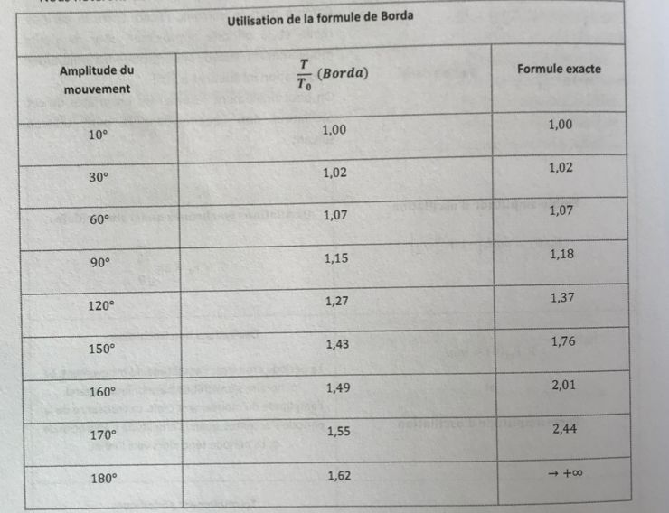
Formule de Borda

